Slide 1
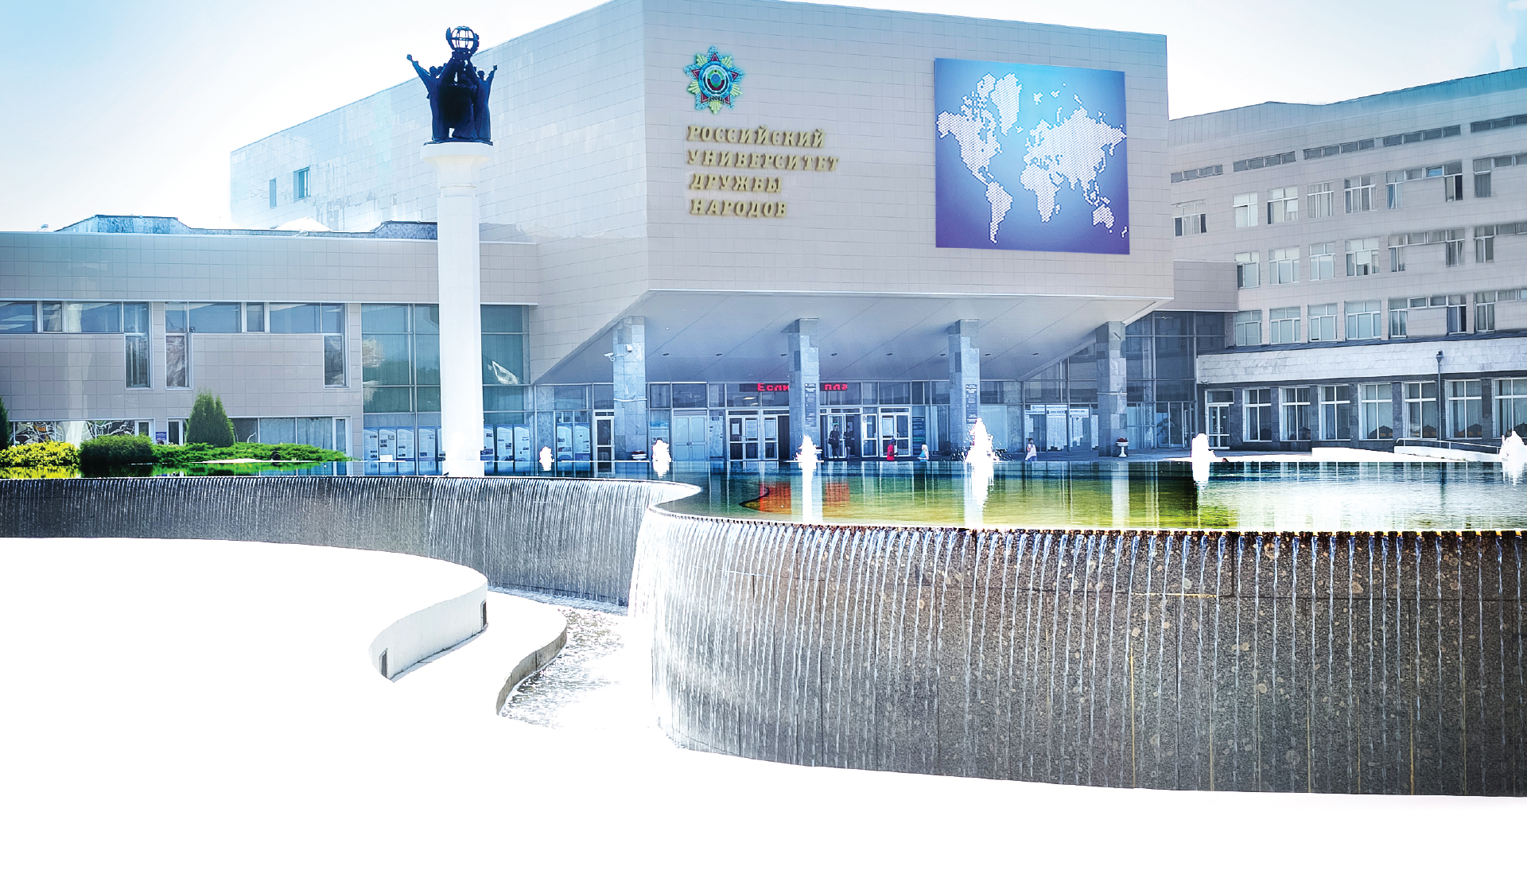


Особенности внешнеэкономической деятельности в странах Африки
Практико-ориентированный курс для российского бизнеса

Slide 2

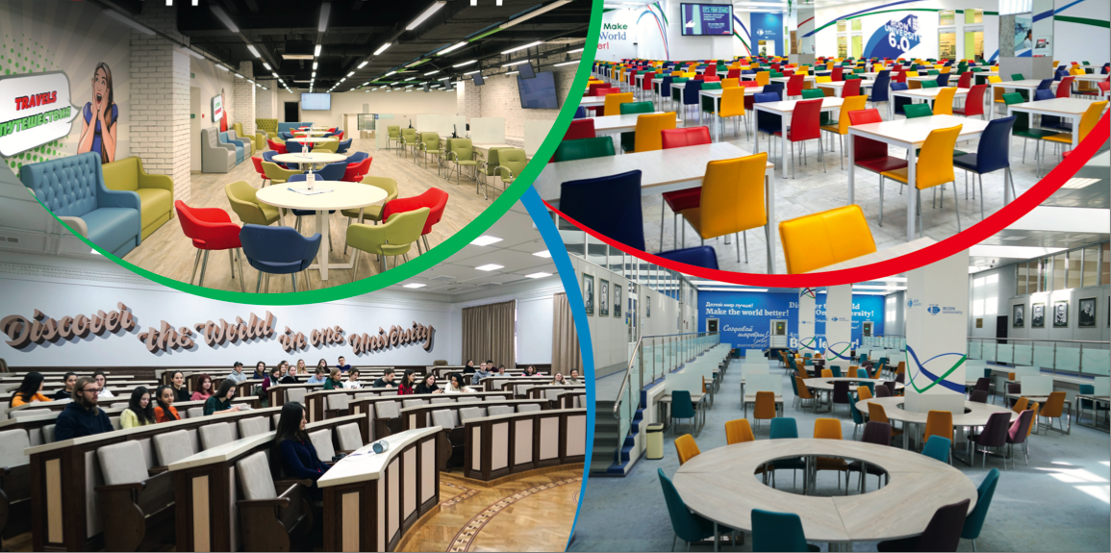
Особенности внешнеэкономической деятельности в странах Африки
Место проведения | Главный корпус РУДН, г. Москва, ул. Миклухо-Маклая, 6
Продолжи- тельность | 72 ак. часа (36 ак. часов очно в аудитории)
Формат | Очно
Даты проведения | 23-28 марта 2025 г. (23-25 марта онлайн, 26-28 марта очно)
Цена | 70 000 рублей

Slide 3
Для кого данный курс?
✅ Владельцы малого и среднего бизнеса
✅ Топ-менеджеры компаний-экспортеров
✅ Предприниматели, ориентированные на международные рынки
✅ Специалисты по внешнеэкономической деятельности
Что получат слушатели:
📌 Практическое руководство по выходу на африканские рынки
📌 Инструменты анализа потенциальных рынков
📌 Стратегии снижения рисков при ведении бизнеса в Африке

Slide 4

Африка – перспективный и малоизученный российскими предпринимателями рынок
5 регионов: Северная, Южная, Центральная, Западная и Восточная Африка
54 независимых государства
1,4 миллиарда человек
Разнообразие природных ресурсов и быстрорастущие рынки потребления

Slide 5
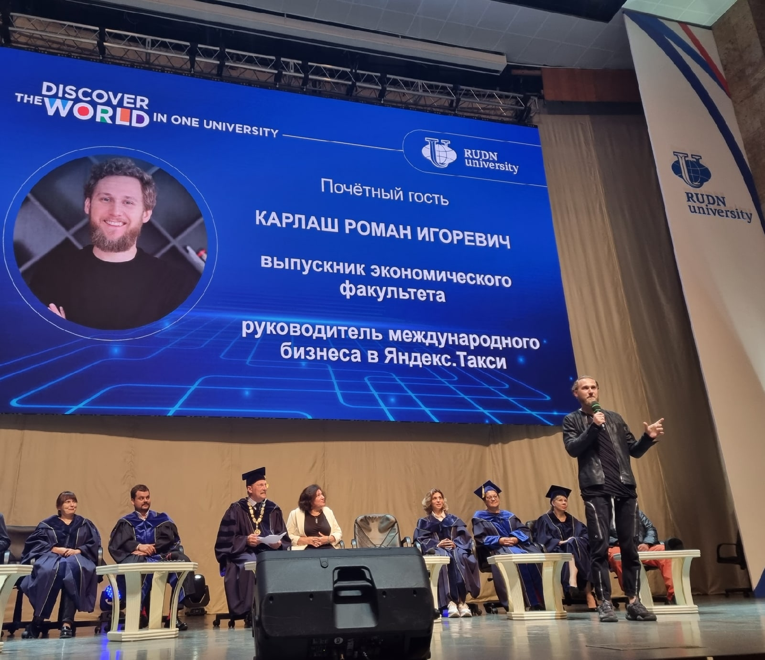


Кейс выхода Яндекса на рынок стран Африки
В Африке Yango работает в:
Мозамбике (Мапуту)
Намибии (Виндхук)
Анголе
ДР Конго
Кот-д'Ивуаре
Камеруне
Гане
Сенегале
Замбии
Выводом Яндекса на рынок Африки занимался Роман Карлаш – выпускник РУДН

Slide 6
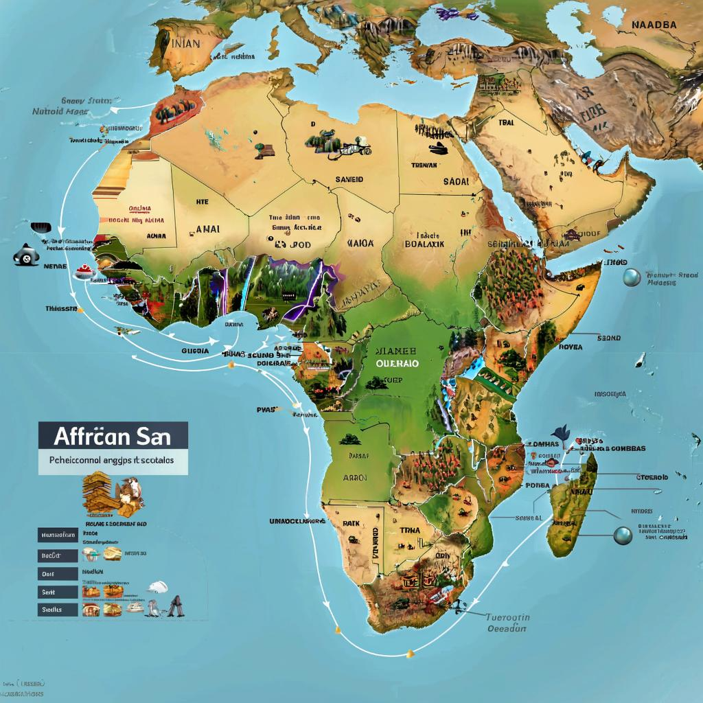
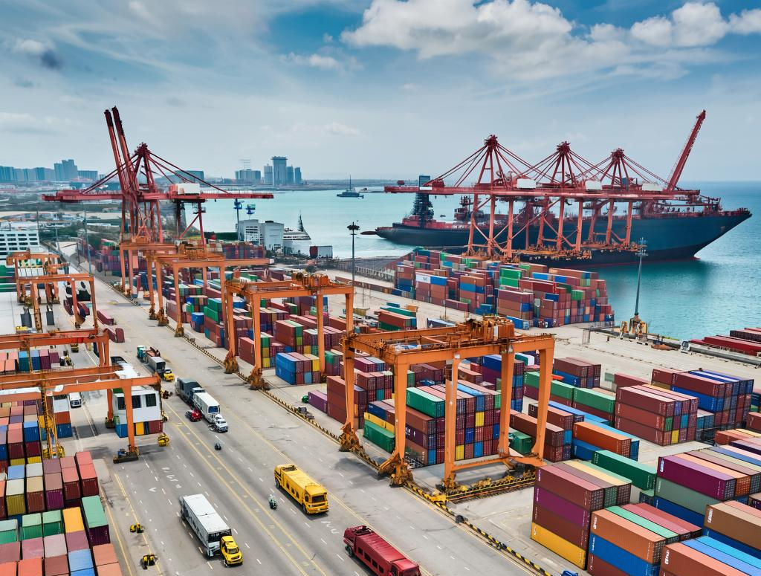
День 1-3 (23-25 марта 2026 г. Пн-Ср ) | День 1
9:00-10:30 | Отправка материала презентаций и будущих лекций
10:30-12:00 | Онлайн-семинары по работе с источниками информации
12:00-13:00 | Перерыв на обед
13:00-18:00 | Самостоятельная работа

Slide 7
День 4 (26 марта Чт) | День 1
9:00-10:30 | Тема 1. Введение. Африка как континент возможностей. Экономическая география. Экономические интеграции в Африке
10:30-12:00 | Тема 2. Таможенно-тарифное регулирование в странах Африки
12:00-13:00 | Перерыв на обед
13:00-14:30 | Тема 3. Организация логистики из РФ в страны Африки
14:30-16:00 | Тема 4. Северная Африка (Магриб). Египет: близость и стабильность.
16:00-18:00 | Тема 4. Северная Африка: Алжир, Тунис, Марокко
18:00-19:00 | Онлайн-тестирование

Slide 8


День 5 (27 марта Пт) | День 2
9:00-10:30 | Тема 5. Западная Африка (ECOWAS). Нигерия, Гана, Кот-д’Ивуар, Сенегал
10:30-12:00 | Тема 6. Центральная Африка (ECCAS): ресурсы, риски и ниши
12:00-13:00 | Перерыв на обед
13:00-14:30 | Тема 7. Восточная Африка (ЕАС). Кения, Танзания и Эфиопия.
14:30-16:00 | Тема 8. Южная Африка (SADC): развитая экономика и перспективы для РФ
16:00-18:00 | Тема 9. Особенности сертификации товаров в странах Африки
18:00-19:00 | Онлайн-тестирование

Slide 9

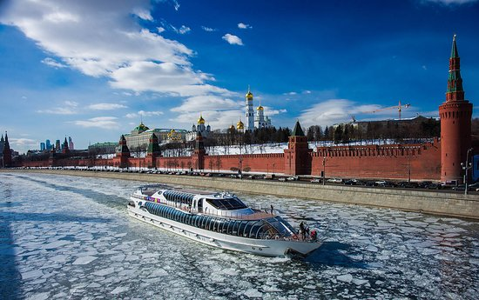
День 6 (28 марта Сб) | День 3
9:00-10:30 | Тема 10. Платежи. Механизмы взаиморасчета. Управление валютными рисками
10:30-13:00 | Практикум. От стратегии к контракту Разработка в группах плана по экспорту товара в выбранную страну в Африке. Анализ ключевых рынков сбыта. Практика использования статистических баз данных. Защита проекта.
13:00-14:00 | Онлайн-тестирование
14:00-18:00 | Нетворкинг

Slide 10
Наши лекторы
АННА
ПАК
Консультант департамента промышленной политики Евразийской экономической комиссии, д.э.н., доцент кафедры МЭО РУДН
ЛУИС
ГОУЕНД
Основатель Африканского Бизнес-Клуба в России и специалист по бизнес-коммуникациям между Россией и Африкой
ААРОН
КАСОНДЕ
Консультант по управлению бизнесом в KVS Recruitment and Management Consultants (Замбия), Ассистент кафедры МЭО РУДН
ЛУБИНДА
ХААБАЗОКА
Президент Экономической ассоциации Замбии, Директор Высшей школы бизнеса Университета Замбии
ДАРЬЯ
СОКОЛАН
Индивидуальный предприниматель,
К.э.н., доцент кафедры МЭО РУДН
БАСИ АББАКАР ХАФИЗ
Российский предприниматель, эксперт по российско-африканским бизнес-отношениям

Slide 11
Африка ждет: готовы ли вы к вызовам и возможностям?

